Slide 1

Бюджет для граждан
ФИЗИЧЕСКАЯ КУЛЬТУРА И СПОРТ КУЛЬТУРА
ОБРАЗОВАНИЕ СОЦИАЛЬНАЯ ЗАЩИТА
2025
ИТОГИ
ИСПОЛНЕНИЯ
Комитет финансов и бюджетной политики администрации Шебекинского муниципального округа

Slide 2

Общие сведения
Слайд 2
БЮДЖЕТ – форма образования и расходования денежных средств, предназначенных для финансового обеспечения задач и функций государства и местного самоуправления.
Исполнение бюджета - это этап бюджетного процесса, который начинается с момента утверждения решения о бюджете законодательным (представительным) органом муниципального образования и продолжается в течении финансового года.
Исполнение бюджета – процесс сбора и учета доходов и осуществление расходов на основе сводной бюджетной росписи и кассового плана.
Можно выделить следующие этапы исполнения бюджета:
Исполнение бюджета по доходам,
задача участников бюджетного
процесса заключается в
обеспечении полного и
своевременного поступления в
бюджет налогов, сборов,
доходов от использования
имущества и других
обязательных платежей, в
соответствии с утверждённым
планом мобилизации доходов.
Исполнение по расходам,
которое означает последовательное
финансирование мероприятий,
предусмотренных решением о
бюджете, в пределах утвержденных
сумм с целью исполнения принятых
муниципальным образованием
расходных обязательств.
Составление и утверждение отчета об исполнении бюджета
является важной формой
контроля над исполнением
бюджета.

Slide 3
Основные понятия
Слайд 3
МЕЖБЮДЖЕТНЫЕ ТРАНСФЕРТЫ – денежные средства, предоставляемые одним бюджетом другому бюджету бюджетной системы России.
ДОТАЦИИ – денежные средства, предоставляемые без конкретной цели их использования.
СУБСИДИИ – денежные средства, предоставляемые на определенные цели на условиях долевого финансирования.
СУБВЕНЦИИ – денежные средства, предоставляемые на финансирование переданных полномочий.
Бюджетным кодексом Российской Федерации определен принцип сбалансированности бюджета, который означает, что объем расходов должен соответствовать объему доходов и поступлений источников финансирования его дефицита.
В бюджетной системе Российской Федерации существуют три уровня бюджета
Федеральный
бюджет
Областной бюджет
Местный бюджет
Бюджеты поселений

Slide 4


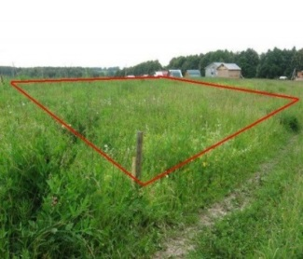
Доходы бюджета
Слайд 4
Доходы бюджета – безвозмездные и безвозвратные поступления денежных средств в бюджет
Налоговые доходы
Налог на доходы физических лиц – 53,5% (федеральный налог);
Единый налог на вмененный доход- 100% (местный налог);
Единый сельскохозяйственный налог – 100% (федеральный налог);
Налог, взимаемый в связи с применением патентной системы налогообложения – 100% (областной налог);
Доходы от уплаты акцизов – 100% (федеральный налог);
Земельный налог – 100% (местный налог);
Налог на имущество физических лиц – 100% (местный налог);
Государственная пошлина – 100%;
Задолженность по отмененным налогам – 100%.
Неналоговые доходы
Арендная плата за земли – 100%;
Доходы от сдачи в аренду имущества -100%;
Плата за негативное воздействие на окружающую среду – 60 %;
Доходы от реализации имущественного комплекса – 100%;
Штрафы – 100%.
Безвозмездные поступления
Поступления от других бюджетов (межбюджетные трансферты), организаций, граждан (кроме налоговых и неналоговых доходов)

Slide 5
Слайд 5
Уточненный план
4 350 млн. руб.
______________________
факт 4 344,3 млн. руб.
Уточненный план
1 458,8 млн. руб.
_____________________
факт 1 562,8 млн. руб.
Уточнённый план
117 млн. руб.
______________________
факт 123,7 млн. руб.
99,8%
107%
105,7%
Всего
  - 5,7
Налоговые
  + 104
Неналоговые
  + 6,7
Межбюджетные трансферты
Налоговые доходы
Неналоговые доходы
Уточнённый план
2 774,2 млн. руб.
______________________
факт 2 657,8 млн. руб.
  95,8%
Межбюджетные
трансферты
  - 116,4

Slide 6
Динамика доходной части бюджета за 2024-2025 гг.
Слайд 6
млн. рублей
Наименование доходов | Отклонения факта 2025 к 2024 | Отклонения плана 2025 к факту 2025
Собственные доходы | + 19,6 | + 110,7
Поступления из других уровней бюджетов | - 235 | - 116,4
Итого | - 215,4 | - 5,7

Slide 7
Исполнение доходной части бюджета за 2025 г.
Слайд 7
млн. рублей

Slide 8
Движение средств на едином счете бюджета муниципального образования в декабре 2025 года
Слайд 8
тыс. рублей
период | доходы | расходы | остаток
01.01.25 - 26.12.25 | 1 568 130 | 2 157 444 | 79 945
29.12.2025 | 41 627 | 16 470 | 108 636
30.12.2025 | 16 330 | 25 102 | 99 863
31.12.2025 | 14 556 | 11 364 | 108 900
03.01.2026 | 45 897 | 0 | 154 494

Slide 9
Основные характеристики бюджета 2025 г.
Слайд 9
Налоговые доходы – 1 562 863
тыс. рублей
Неналоговые доходы – 123 6782
Поступления из других
уровней бюджета – 2 657 831
иные межбюджетные

Slide 10
Динамика налоговых доходов местного бюджета
Слайд 10
млн. рублей

Slide 11

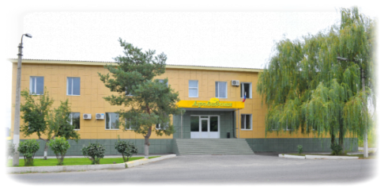
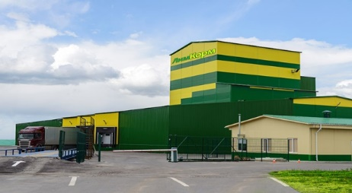
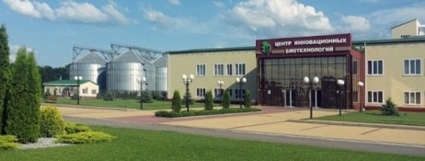
Крупные плательщики налоговых и неналоговых доходов бюджета
Слайд 11
№ п/п | Наименование предприятия | 2024 год | 2025 год | Отклонения
1 | Завод Премиксов № 1 ЗАО | 245 369 | 193 292 | -52 077
2 | Белгородский бройлер ООО | 90 602 | 96 593 | 5 991
3 | Тамбовский бекон ООО | 58 985 | 77 400 | 18 415
4 | Агроакадемия ООО | 37 037 | 40 392 | 3 355
5 | Белянка ООО | 28 205 | 32 100 | 3 895
6 | РусАгро-Инвест ООО | 24 166 | 25 137 | 971
7 | РАДОМ ООО | 17 754 | 19 702 | 1 948
8 | ПРОМЗАПЧАСТЬ ООО | 16 562 | 17 176 | 614
9 | Шеб.индустриальная химия ООО | 17 916 | 15 811 | -2 105
10 | Шеб.машзавод АО | 14 908 | 15 791 | 883
11 | Монокристалл ООО | 14 995 | 15 609 | 614
12 | Лимкорм ООО | 50 774 | 14 982 | -35 792
13 | Гофротара-Шебекино ООО | 10 109 | 14 635 | 4 526
14 | Телеком Групп ООО | 9 368 | 13 344 | 3 976
15 | ТекноФид ООО | 9 061 | 11 170 | 2 109
16 | ПромДеталь ООО | 9 390 | 9 724 | 334
17 | Зеленая долина кормовая компания ООО | 23 310 | 9 628 | -13 682
18 | НТЦ БИО ООО | 8 645 | 7 414 | -1 231
19 | Белгородский крахмал ООО | 40 661 | 2 130 | -38 531

Slide 12
Поступления НДФЛ по категориям плательщиков
Слайд 12
%

Slide 13

Динамика неналоговых доходов местного бюджета
Слайд 13
Наименование неналоговых доходов | Факт 2024 | Первоначальный план 2025 | Уточненный план 2025 | Факт 2025 | Отклонения 2025 от 2024
НЕНАЛОГОВЫЕ ДОХОДЫ | 94 592 | 94 218 | 116 987 | 123 678 | 29 086
Арендная плата и поступления от продажи права на заключение договоров аренды за земли | 67 993 | 66 782 | 72 082 | 77 719 | 9 726
Доходы от сдачи в аренду имущества | 3 291 | 2 600 | 2 600 | 2 970 | -321
Прочие поступления от использования имущества | 2 920 | 2 900 | 2 900 | 3 377 | 457
Размещение и эксплуатация нестационарного торгового места | 779 | 817 | 817 | 757 | -22
Плата за негативное воздействие на окружающую среду | 1 635 | 1 920 | 1 920 | 1 903 | 268
Доходы от оказания платных услуг (работ) | 43 | 40 | 40 | 4 | -39
Прочие доходы от компенсации затрат государства | 3 491 | 14 656 | 14 656 | 8 990 | 5 499
Доходы от реализации имущества | 726 | 150 | 5 250 | 5 853 | 5 127
Доходы от продажи земельных участков | 9 857 | 3 053 | 11 553 | 12 961 | 3 104
Штрафы, санкции, возмещение ущерба | 2 459 | 1 300 | 1 300 | 5 040 | 2 581
Прочие неналоговые доходы | 1 398 | 0 | 3 869 | 4 104 | 2 706

Slide 14

Слайд14
Исполнение расходной части бюджета
Шебекинского муниципального округа
тыс. руб.
Раздел | Утверждено на 2025 год |  |  | Исполнено за 2025 год |  |  | % исполнения |  |  | Отклонение
 | Всего | местные | областные | Всего | местные | областные | Всего | местные | областные | Всего | местные | областные
ИТОГО | 4 631 989 | 2 257 168 | 2 374 820 | 4 473 368 | 2 210 380 | 2 262 988 | 96,6 | 97,9 | 95,3 | -158 620,9 | -46 788,5 | -111 832,4
Общегосударственные вопросы | 398 861 | 393 493 | 5 368 | 378 453 | 373 149 | 5 305 | 94,9 | 94,8 | 98,8 | -20 407,6 | -20 344,4 | -63,2
Национальная безопасность и правоохранительная деятельнсть | 103 977 | 84 836 | 19 141 | 99 189 | 80 048 | 19 141 | 95,4 | 94,4 | 100,0 | -4 788,3 | -4 788,3 | 0,0
Национальная экономика | 372 232 | 311 790 | 60 442 | 366 390 | 307 246 | 59 144 | 98,4 | 98,5 | 97,9 | -5 842,6 | -4 544,6 | -1 298,0
дорожная деятельность | 244 302 | 192 332 | 51 970 | 243 175 | 191 205 | 51 970 | 99,5 | 99,4 | 100,0 | -1 126,3 | -1 126,3 | 0,0
транспорт | 115 283 | 107 844 | 7 440 | 113 985 | 107 817 | 6 168 | 98,9 | 100,0 | 82,9 | -1 298,8 | -26,8 | -1 272,0
программа информатизации | 6 220 | 6 220 |  | 6 220 | 6 220 |  | 100,0 | 100,0 | 0,0 | 0,0 | 0,0 | 0,0
мероприятия по управлению муниципальной собственностью, кадастровой оценке, землеустройству и землепользованию | 1 467 | 1 467 |  | 1 388 | 1 388 |  | 94,6 | 94,6 |  | -79,1 | -79,1 | 0,0
прочие расходы (с/хозяйство, содержание сибиреязвенных скотомогильников (ФОТ), Доска Почета, обращение с животными без владельцев, исполнение муниципальных гарантий, организация выставочной деятельности) | 4 960 | 3 928 | 1 032 | 1 622 | 616 | 1 006 | 32,7 | 15,7 | 97,5 | -3 338,4 | -3 312,4 | -26,0
Жилищно-коммунальное хозяйство | 186 403 | 169 350 | 17 054 | 177 372 | 160 772 | 16 600 | 95,2 | 94,9 | 97,3 | -9 031,3 | -8 578,0 | -453,3
Охрана окружающей среды | 2 041 | 1 012 | 1 029 | 2 004 | 1 012 | 992 | 98,2 | 0,0 | 96,4 | -37,0 | 0,0 | -37,0
Образование | 2 091 235 | 495 351 | 1 595 884 | 2 008 258 | 491 308 | 1 516 950 | 96,0 | 99,2 | 95,1 | -82 977,2 | -4 043,0 | -78 934,2
Культура | 387 528 | 387 057 | 471 | 385 909 | 385 438 | 471 | 99,6 | 99,6 | 100,0 | -1 618,9 | -1 618,9 | 0,0
Социальная политика | 954 648 | 279 215 | 675 433 | 921 330 | 276 943,60 | 644 386 | 96,5 | 99,2 | 95,4 | -33 318,0 | -2 271,3 | -31 046,7
Физическая культура и спорт | 133 964 | 133 964 |  | 133 364 | 133 364,40 |  | 99,6 | 99,6 |  | -600,0 | -600,0 | 0,0
Средства массовой информации | 1 100 | 1 100 |  | 1 100 | 1 100,00 |  | 100,0 | 100,0 | 0,0 | 0,0 | 0,0 | 0,0

Slide 15

Слайд 15
Экономия бюджетных средств, сложившаяся по результатам исполнения бюджета муниципального округа за 2025 г.
тыс. руб.
Направление расходов | Всего | Областные | Местные
ФОТ | 64 884 | 62 912 | 1 972
Социальные расходы | 23 424 | 22 539 | 885
Резервный фонд | 16 080 |  | 16 080
Приобретение оборудования на комплектование школ | 12 286 | 11 961 | 325
ГСМ | 9 306 | 3 799 | 5 507
Прочие расходы, услуги | 3 857 | 1 105 | 2 752
Питание | 4 672 | 2 997 | 1 675
Текущий ремонт зданий и сооружений | 4 158 | 161 | 3 997
Прочие | 3 090 | 1 188 | 1 902
Строительство, реконструкции и приобретение объектов социально-культурной сферы и жилищно-коммунальной инфраструктуры (дети –сироты) | 2 900 | 2 900
Коммунальные услуги | 2 521 |  | 2 521
Наружное освещение | 2 797 |  | 2 797
Транспортные услуги | 2 027 | 1 231 | 796
Связь | 750 | 604 | 146
Налоги, сборы | 391 |  | 391
Текщий ремонт оборудования и инвентаря | 357 |  | 357
Благоустройство территорий различного функционального назначения | 217 | 217
Оплата по договорам ГПХ | 197 |  | 197
Информационные услуги | 154 |  | 154
Охрана помещений, оплата сигнализации | 84 |  | 84
Оздоровление детей | 226 | 218 | 8
Проведение судебных экспертиз | 937 |  | 937
Муниципальные гарантии | 3 305 |  | 3 305
ИТОГО | 158 620 | 111 832 | 46 788

Slide 16

Расходы бюджета Шебекинского муниципального округа в связи с проведением специальной военной операции за 2025 года
Слайд 16
№ п/п | Перечень мероприятий, проведенных в рамках специальной военной операции | Всего, в том числе: | средства областного бюджета | средства местного бюджета
 | ВСЕГО | 476 983 | 226 028 | 250 955
1. | Социальные расходы и расходы на безопасность | 463 049 | 226 028 | 237 021
1.1 | Меры социальной поддержки: - связанные с реализацией мероприятий по временному социально-бытовому обустройству жителей, вынужденно покинувших места постоянного проживания (52 081,1т.р.); - семьям погибшим в результате СВО (19 301,5 т.р.); - ФОТ мобилизованным по месту работы (3 639,9 т.р.); - организация отдыха детей (78 996,6 т.р.); - выплаты ветеранам боевых действий (15 114,3 т.р.); - выплаты сотрудникам, находящимся на стационарных рабочих местах (90 099,4 тыс. руб.) - выплаты военнослужащим, заключившим контракт с МО (158 300 тыс. руб.) - выплаты за выезды на опасные территории (2 790,8 т.р.) - ликвидация тления свалки (1 012,2т.р.) | 421 336 | 210 241 | 211 095
1.2 | Поддержка граждан и их объединений участвующих в охране общественного порядка, создание условий для добровольных народных дружин (ДНД) приграничных территорий | 41 713 | 15 787 | 25 926
2. | Приобретение технических и иных средств в целях обеспечения безопасности населения( блоки, ГСМ, рации, генераторы и т. д.) | 13 934 |  | 13 934

Slide 17

Показатели финансового обеспечения
муниципальных программ Шебекинского муниципального округа
за 2024-2025 годы
Слайд 17
тыс. руб.
Наименование | Факт 2024 года | Утверждено на 2025 год | Исполнено за 2025 год | % исполнения | Удельный вес, %
1. Муниципальная программа Шебекинского муниципального округа "Развитие информационного общества в Шебекинском муниципальном округе" | 10 948 | 10 733 | 10 651 | 99 | 0
2. Муниципальная программа Шебекинского муниципального округа "Развитие образования Шебекинского муниципального округа" | 1 973 970 | 2 122 940 | 2 039 925 | 96 | 55
3. Муниципальная программа Шебекинского муниципального округа "Реализация мероприятий государственной программы "Развитие сельского хозяйства и рыбоводства Белгородской области" в Шебекинском муниципальном округе" | 109 | 945 | 935 | 99 | 0
4. Муниципальная программа Шебекинского муниципального округа "Социальная поддержка граждан Шебекинского муниципального округа" | 426 488 | 475 802 | 450 265 | 95 | 12
5. Муниципальная программа Шебекинского муниципального округа "Развитие культуры и искусства Шебекинского муниципального округа" | 362 193 | 391 926 | 390 183 | 100 | 11
6. Муниципальная программа Шебекинского муниципального округа "Развитие физической культуры и спорта Шебекинского муниципального округа" | 124 693 | 133 964 | 133 364 | 100 | 4
7. Муниципальная программа Шебекинского муниципального округа "Совершенствование и развитие транспортной системы и дорожной сети Шебекинского муниципального округа" | 525 134 | 359 450 | 357 025 | 99 | 10
8. Муниципальная программа Шебекинского муниципального округа "Обеспечение безопасности жизнедеятельности населения и территории Шебекинского муниципального округа" | 57 185 | 73 852 | 73 740 | 100 | 2
9. Муниципальная программа Шебекинского муниципального округа "Обеспечение доступным и комфортным жильем и коммунальными услугами жителей Шебекинского муниципального округа" | 223 405 | 255 857 | 242 903 | 95 | 7
10. Муниципальная программа "Развитие экономического потенциала и формирование благопрятного предпринимательского климата в Шебекинском городском округе" | 4 582 |  |  |  | 0
11. Муниципальная программа Шебекинского муниципального округа "Формирование современной городской среды на территории Шебекинского муниципального округа" | 148 552 | 8 253 | 7 930 | 96 | 0
12. Муниципальная программа Шебекинского муниципального округа "Содействие развитию общественному самоуправлению на территории Шебекинского муниципального округа" | 3 640 | 6 058 | 6 026 | 99 | 0
ИТОГО | 3 860 898 | 3 839 780 | 3 712 945 | 97 | 100

Slide 18

Слайд 18
Реализация национальных проектов на территории Шебекинского
муниципального округа в 2025-2026 годах
тыс. руб.
Наименование национального проекта | ВСЕГО | план 2025 |  |  | ВСЕГО | факт 2025 |  |  | ВСЕГО | план 2026
 |  | фед. | област. | мест. |  | фед. | област. | мест. |  | фед. | област. | мест.
Национальный проект "Инфраструктура для жизни" | 51 970,1 | 0,0 | 51 970,1 | 0,0 | 51 970,1 | 0,0 | 51 970,1 | 0,0 | 0,0 | 0,0 | 0,0 | 0,0
Капитальный ремонт и ремонт автомобильных дорог | 51 970,1 |  | 51 970,1 |  | 51 970,1 |  | 51 970,1 |  | 0,0
Национальный проект "Молодежь и дети" | 72 641,1 | 72 257,6 | 332,8 | 50,7 | 72 641,1 | 72 257,6 | 332,8 | 50,7 | 173 889,5 | 165 481,9 | 2 326,1 | 6 081,5
Обеспечение деятельности советников директоров по воспитанию и взаимодействию с общественными объединениями | 1 240,7 | 1 240,7 |  |  | 1 240,7 | 1 240,7 |  |  | 1 839,5 | 1 412,8 | 426,7
Ежемесячное денежное вознаграждение за классное руководство | 65 803,2 | 65 803,2 |  |  | 65 803,2 | 65 803,2 |  |  | 64 370,9 | 64 370,9
Проведение мероприятий по обеспечению деятельности советников директора по воспитанию и взаимодействию с детскими общественными объединениями в общеобразовательных организациях | 4 751,5 | 4 466,4 | 285,1 |  | 4 751,5 | 4 466,4 | 285,1 |  | 6 323,4 | 5 564,6 | 758,8
Оснащение предметных кабинетов общеобразовательных организаций средствами обучения и воспитания | 845,7 | 747,3 | 47,7 | 50,7 | 845,7 | 747,3 | 47,7 | 50,7 | 1 814,3 | 1 500,7 | 204,7 | 108,9
Реализация мероприятий по модернизации школьных систем образования (проведение работ по капитальному ремонту зданий в целях реализации мероприятий программы комплексного восстановления и развития пострадавших территорий Белгородской области) |  |  |  |  |  |  |  |  | 99 541,4 | 92 632,9 | 935,9 | 5 972,6
Национальный проект "Семья" | 3 883,5 | 3 431,3 | 219,1 | 233,1 | 3 650,3 | 3 431,3 | 219,0 | 233,1 | 329 924,0 | 305 759,6 | 4 368,9 | 19 795,5
Поддержка семьи |  |  |  |  |  |  |  |  | 317 667,2 | 295 620,8 | 2 986,3 | 19 060,1
Семейные ценности и инфраструктура культуры | 3 883,5 | 3 431,3 | 219,1 | 233,1 | 3 650,3 | 3 431,3 | 219,0 | 233,1 | 12 256,8 | 10 138,8 | 1 382,6 | 735,4
Национальный проект "Старшее поколение" | 8 684,4 | 8 163,3 | 521,1 | 0,0 | 8 684,4 | 8 163,3 | 521,1 | 0,0 | 20 366,9 | 17 922,9 | 2 444,0 | 0,0
Создание системы долговременного ухода за гражданами пожилого возраста и инвалидами | 8 684,4 | 8 163,3 | 521,1 |  | 8 684,4 | 8 163,3 | 521,1 |  | 20 366,9 | 17 922,9 | 2 444,0
ИТОГО | 137 179,1 | 83 852,2 | 53 043,1 | 283,8 | 137 179,0 | 83 852,2 | 53 043,0 | 283,8 | 524 180,4 | 489 164,4 | 9 139,0 | 25 877,0

Slide 19

Непрограммные расходы
Слайд 19
760 423 тыс. руб.
Благоустройство, содержание животных без владельцев
Текущему ремонту нежилых помещений, находящихся в муниципальной казне, компенсация расходов на приобретение жилых помещений, оплата социального найма
Реализация мероприятий по землеустройству и землепользованию, выполнение комплексных кадастровых работ
873 тыс. руб.
Обеспечение деятельности органов местного самоуправления
1 388 тыс. руб.
6 695 тыс. руб.
Прочие непрограммные расходы
206 186 тыс. руб.
Обеспечение деятельности муниципальных казенных учреждений Шебекинского муниципального округа
65 406 тыс. руб.
Проведение выборов в представительные органы муниципального образования
Расходы связанные в проведением СВО
167 644 тыс. руб.
3 700 тыс. руб.
308 531 тыс. руб.

Slide 20
Слайд 20
Основные направления расходов бюджета
Шебекинского муниципального округа за 2024-2025 гг.
млн руб..

Slide 21
Бюджет Шебекинского муниципального округа в разрезе отраслей
Слайд 21
тыс. руб.

Slide 22
Общегосударственные вопросы
Слайд 22
378,5 млн руб.
Функционирование исполнительно-распорядительных органов власти
В отчетном году функционировало 18 учреждений: - 14 территориальных администраций; администрация Шебекинского муниципального округа;
комитет финансов и бюджетной политики;
- управление городского хозяйства.
Функционирование представительных органов муниципальных образований
В 2025 г. функционировало 1 учреждение.
Учреждения, обслуживающие органы власти
5 муниципальных казенных учреждений
7,5 млн руб.
196,2 млн руб.
169 млн руб.
Функционирование Контрольно - счетной палаты
В 2025 г. функционировало 1 учреждение.
5,8 млн руб.
в том числе:
Проведены: мероприятия
Приобретены: оргтехника и компьютерное оборудование
2 767 тыс. руб.
1 359 тыс. руб.

Slide 23

Национальная безопасность и правоохранительная деятельность
Слайд 23
Государственная регистрация актов гражданского состояния
Охрана общественного порядка – 41,7 млн руб.
АПК «Безопасный город» - 3,6 млн руб.
Обеспечение работы ситуационного центра –
5,4 млн руб.
Бетонные укрытия, блоки ФБС – 1,1 млн руб.
Обеспечение проведения антитерростических учений, противопожарные меры – 0,2 млн руб.
3,4 млн руб.
МБУ «Управление оперативного реагирования»
(содержание)
30,0 млн руб.
Приобретение технических и иных средств в целях обеспечения безопасности населения в рамках СВО
13,8 млн руб.
52,0 млн руб.
99,2 млн руб.

Slide 24
Национальная экономика
Слайд 24
Доска Почета
Содержание и ремонт автомобильных дорог, мостов
0,5 млн руб.
Сельское хозяйство
(мероприятие - День работника с/х)
Обеспечение отдельных государственных полномочий по содержанию сибиреязвенных скотомогильников (биотермических ям), находящихся в собственности Белгородской области
Осуществление полномочий по организации мероприятий при осуществлении деятельности по обращению с животными без владельцев
243,2 млн руб.
Сопровождение программного комплекса АЦК
6,2 млн руб.
Реализация мероприятий по управлению
муниципальной собственностью, землеустройству
и землепользованию, выполнение комплексных кадастровых работ
1,1 млн руб.
1,4 млн руб.
Организация транспортного обслуживания населения
114,0 млн руб.
366,4 млн руб.

Slide 25
Дорожное хозяйство
Слайд 25
Проведение государственной экспертизы (ремонт автодорог в рамках национального проекта «Инфраструктура для жизни»; ремонт сети автомобильных дорог общего пользования местного значения)
1,0 млн руб.
Ремонт автомобильных дорог в рамках реализации национального проекта «Инфраструктура для жизни»
(3,538 км)
г.Шебекино, ул. Тихая;
г.Шебекино, ул. Молодежная со съездом в ул. 100 стрелковой Дивизии и ул. Солнечную;
г.Шебекино, ул. 100 стрелковой Дивизии ;
г. Шебекино, ул. Молодежная со съездом в ул. 100-й стрелковой Дивизии и ул. Солнечную;
с. Большетроицкое пер. Колхозный;
с. Большетроицкое, ул. Колхозная.
52,0 млн руб.

Slide 26
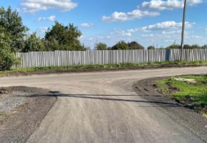
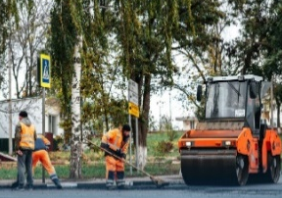
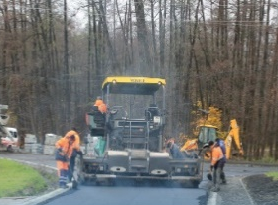
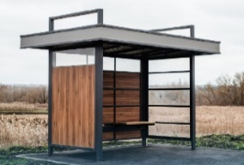
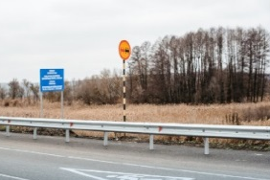
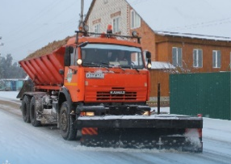
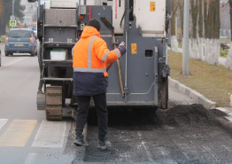
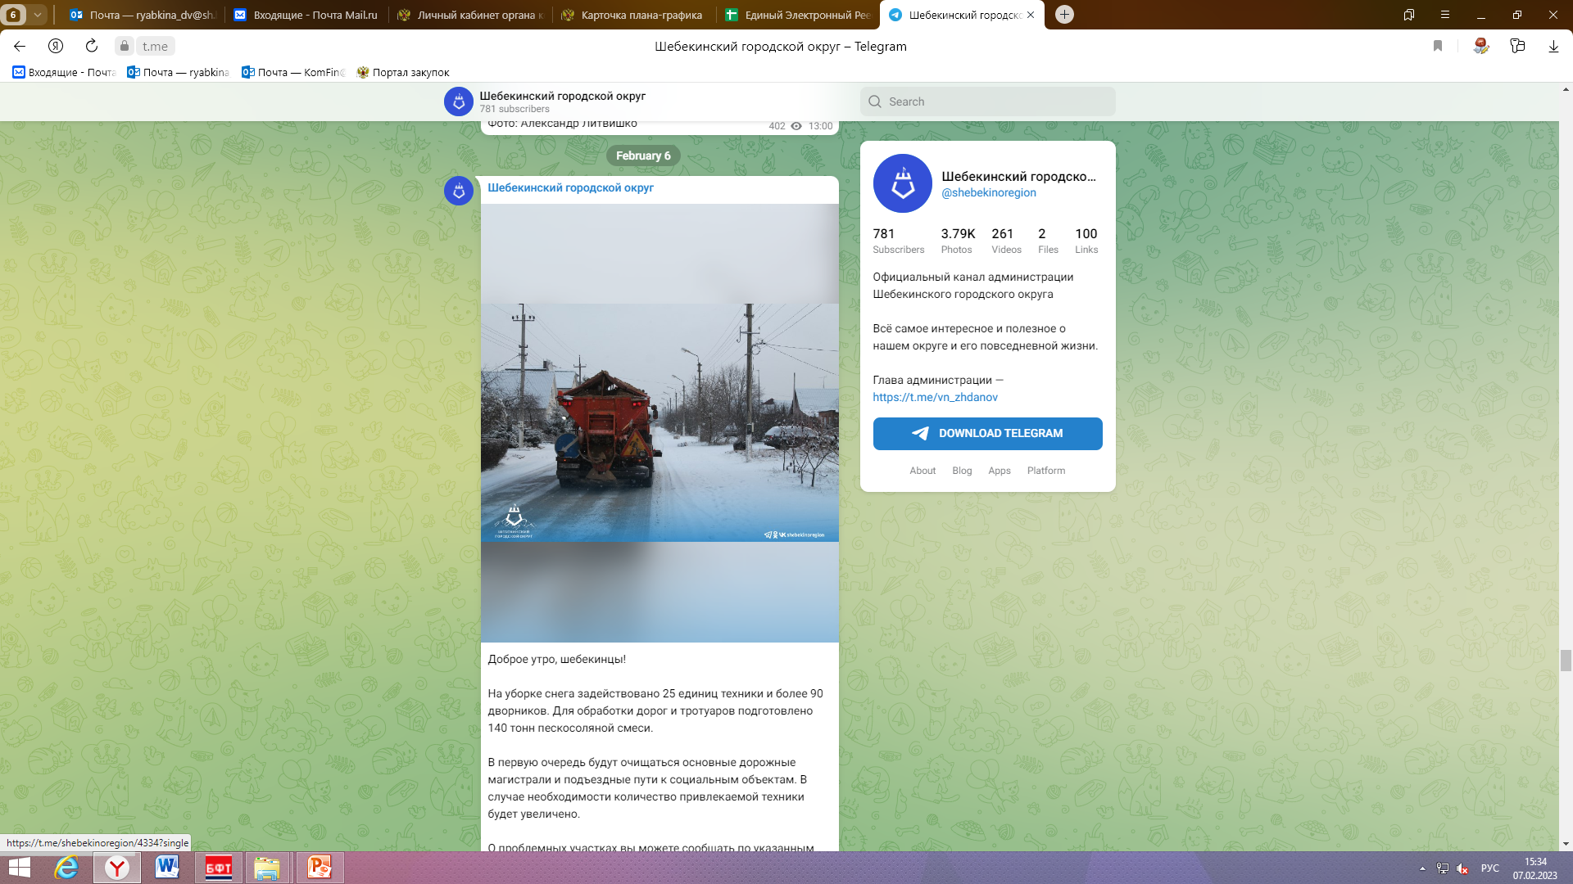
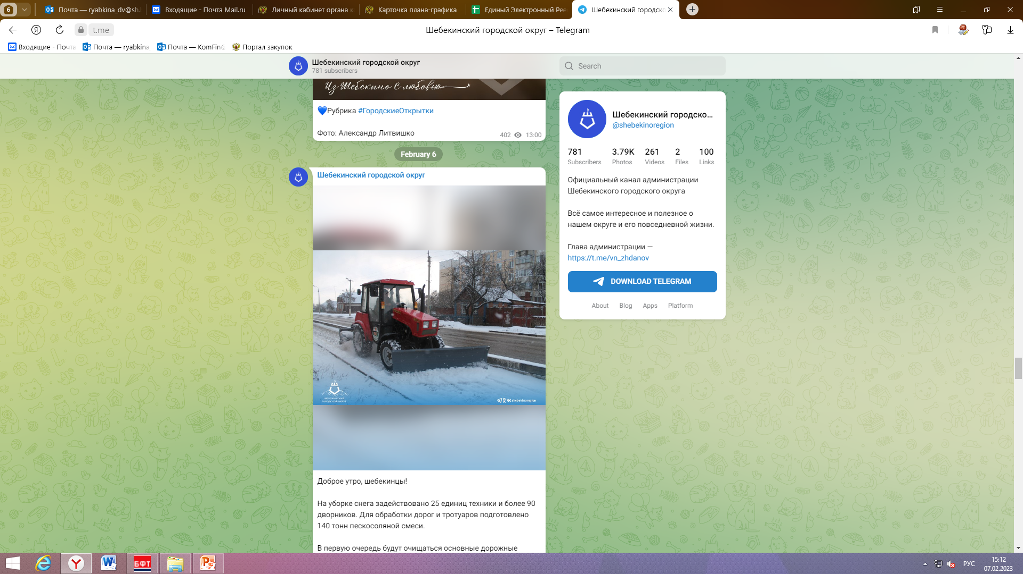
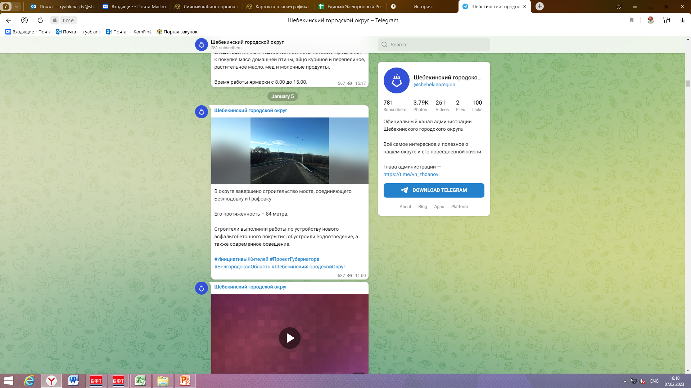
Дорожное хозяйство
Слайд 26
Содержание автомобильных дорог и мостов:
Функционирование МАУ «Коммунальная служба сервиса» - 185,9 млн руб., в т.ч.:
- Нанесение горизонтальной дорожной разметки – 3,0 млн руб.
Ямочный ремонт автомобильных дорог – 7,2 млн руб.
Поставка концентрата минерального (галит) - 6,2 млн руб.
Покос сорной растительности вдоль дорог – 1,0 млн руб.
Поставка бордюрной краски – 1,6 млн руб.
Поставка битума, эмульсии битумной – 0,7 млн руб.
Территориальные администрации
(очистка снега, текущий ремонт оборудования и инвентаря) – 2,8 млн руб.
Управление городского хозяйства – 1,5 млн руб.
Выполнение работ по устройству проезда по ул. Октябрьская
в г.Шебекино – 0,2 млн руб.
Техническое обслуживание светофорного объекта, ремонт светофорного
объекта – 0,3 млн руб.
Поставка дорожных знаков, зеркал сферических – 0,4 млн руб.
Выполнение работ по установке автономных комплексов светофоров – 0,6 млн руб.
190,2 млн руб.

